Slide 1
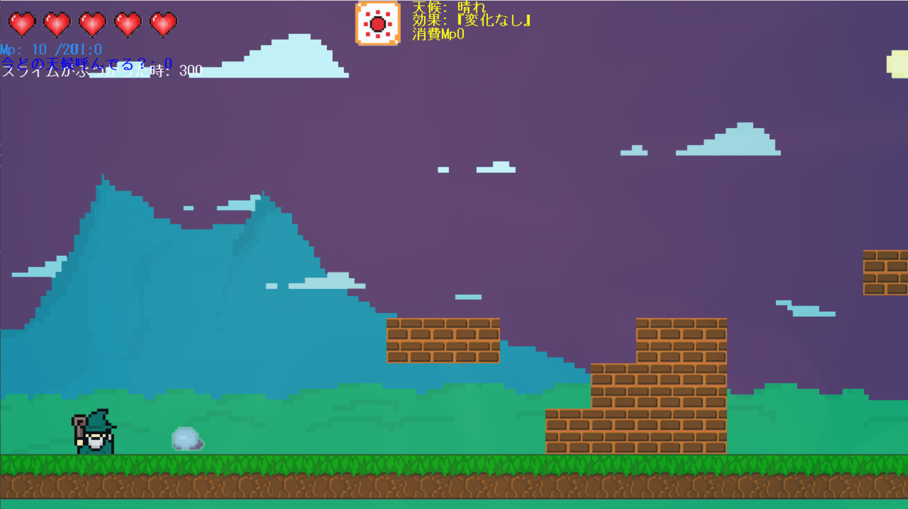

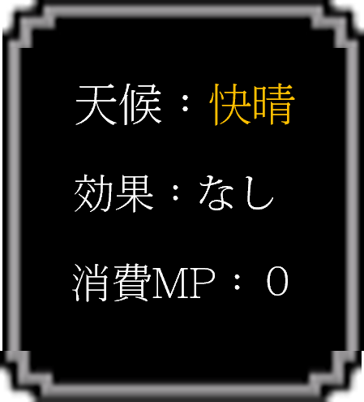


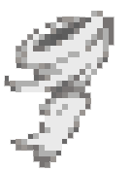
天候：雨
効果：移動速度低下
一部の敵が変化
MP：１
※使用中減少
天候：快晴
MP：０
効果：なし
気象：強風
天候：快晴
効果：敵や物を動かす
効果：なし
MP：４
MP：0
使用：矢印キー右左

